Slide 1
KÄSIKIRJOITUS
LAVASTUS JA TEHOSTUS
Nukketeatteri-projekti KASVU JP

Slide 2
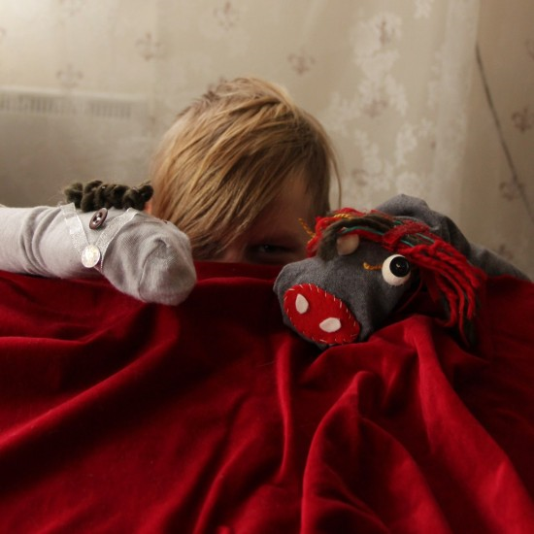
Käsinukke-esityksessä näyttelijät ovat piilossa ja pelkät nuket näkyvillä. Tämä onnistuu helpoiten niin, että otat pöydän, jonka taakse voit itse mennä piiloon. Nuket esiintyvät pöydän reunalla. Laita pöydän päälle pöytäliina tai lakana peitteeksi niin, ettei sinua näy pöydän takaa. Käsinuket eivät yleensä kaipaa seurakseen suurta lavastusta.
Voit asetella pöydälle jotain pientä esim. kiviä tai oksia luonnosta. Jos näyttämölle tarvitaan jotain korkeampaa, vaikka puu, kannattaa sen sijaintia harkita tarkkaan, ettei se peitä näkyvyyttä.
Voit myös kokeilla erilaisten valaistusten vaikutusta. Pimentämällä huoneen ja kohdistamalla valon pelkästään lavasteeseen saat luotua erilaisia tunnelmia.

Slide 3
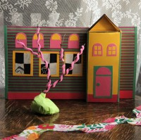
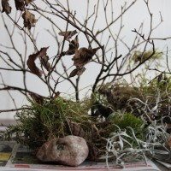
Pöytäteatteri-esitys
Mieti tarkasti mitä valitsemasi tarinan esittämiseen tarvitaan. Ota lavastukseen mukaan vain kaikkein tarpeellisin.
Kauniin alustan saat levittämällä pöydälle kankaita, esimerkiksi vihreää nurmikoksi ja sinistä joeksi. Voit käyttää esimerkiksi vanhoja pöytäliinoja tai verhoja.
Luonnosta löydät myös lavastukseen sopivaa materiaalia: käpyjä, kiviä, oksia ja esimerkiksi sammalta.
Rakennuksia tai huonekaluja voit valmistaa esimerkiksi kierrätysmateriaalista esim. pahvilaatikoista, maitotölkeistä ja peltipurkeista. Niitä voit päällystää vaikka kankailla tai maalata. Myös valmiita leluja voi käyttää.
Sijoita lavasteet yleisöön nähden niin, että yleisö voi koko ajan nähdä myös nuket.

Slide 4
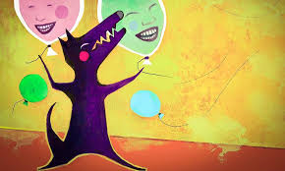
Kaikkialla on tarinoita.
Ne on vain muutettava
Kuviksi
ja kohtauksiksi
ja kerrottava edelleen.

Slide 5

SADUN, TARINAN VALINTA, KÄSIKIRJOITUS
Kansansatu, klassikkosatu, eläinsatu, hölmöläistarina, runokerronta….. MIKÄ?
Tee roolihenkilöistä selkeitä: ikä, luonne, puhetapa, sankari/roisto, hyvä/paha….
Kirjoita tarkka käsikirjoitus.
Merkitse käsikirjoitukseen myös musiikki ja valo- ja äänitehosteet.
Onko esityksessäsi kohtia, joihin yleisö voi osallistua? PITÄÄ OLLA!
Kun käsikirjoitus on kirjoitettu, voit siirtyä esityksen harjoittelemiseen.

Slide 6
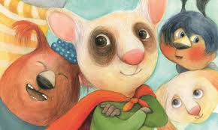
Tarinoiden TEEMAT voivat olla esimerkiksi seuraavanlaisia:
ystävyys, erilaisuus, kiusaaminen, ahneus, neuvojen kuunteleminen, rohkeus, ahkeruus, yhteistyö, ylimielisyys, auttaminen, anteeksi pyytäminen, kiitollisuus, hyvät tavat, usko, rakkaus, toivo sekä kateus.

Slide 7
Käsikirjoitus, draaman kaari
- aloitustilanteen kuvaus, taustoitus, miljöö, hahmojen esittely, ns. ”Olipa kerran”
-kerrontaa, kohtauksia, tilanteita, hahmojen tavallista eloa ja oloa
-jännitys, ongelma, kriisi, pulma, pysäytys, tarinan kohokohta
-selviytyminen, ongelmien voittaminen, pahan karkoitus, tarinan opetus/teeman kirkastuminen
-Happy end, onnellinen loppu aina!

Slide 8
Äänitehosteita:
-itse tuotetut äänet esim. taputus, napsutus, vihellys, maiskutus, haukotus, naurahdus, ujellus…
- rytmisoittimet
-melodiasoittimet
- kodin esineistä tulevat äänet
-valmiit äänet/ äänitteet / äänipankki

Slide 9
Muita tehosteita:
- valot päälle, valot pois
-taskulamppu, kohdevalaisin
- kynttilänvalo (huom. Turvallisuus)
- tulitikun / sytkärin sytytys (huom. Turvallisuus)
- tuuletin
- ….luovuus rajana…..

